Slide 1
স্বাগতম

Slide 2
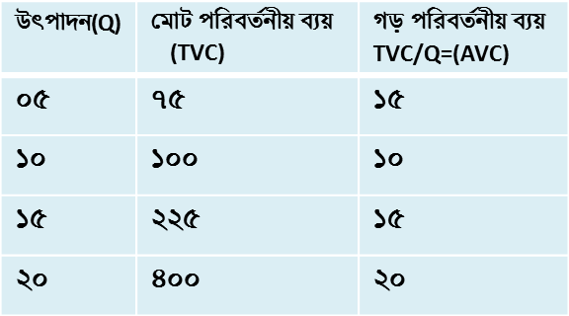
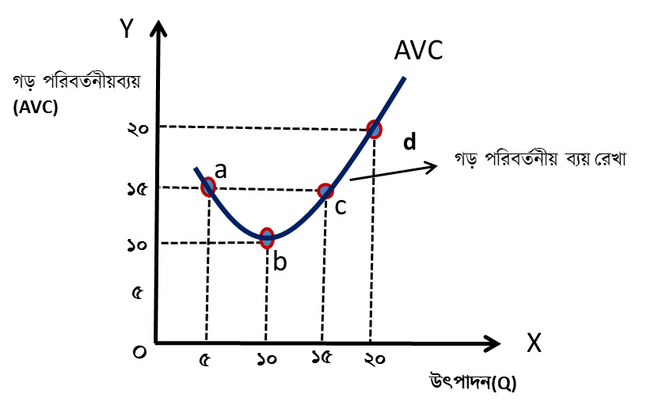
আজকের পাঠ:
গড় স্থির ব্যয় (AFC), গড় পরিবর্তনশীল ব্যয় (AVC)
ও গড় ব্যয় (AC) রেখা সমূহ
উচ্চ মাধ্যমিক শ্রেণি
অর্থনীতি প্রথম পত্র
তৃতীয় অধ্যায়: উৎপাদন, আয় ও ব্যয়
অর্থনীতি
By: Md. Moshiur Rahman
B.S.S Honours( Economics), M.S.S
Dhaka University
Lecturer in Economics
damam,Dhaka-1311
EIIN: 108112, Index No: 837361
Examiner of Dhaka Education Board
Email : mdmoshiurr552@gmail.com

Slide 3
অর্থনীতি প্রথম পত্র
একাদশ- দ্বাদশ শ্রেণি
তৃতীয় অধ্যায়: উৎপাদন, উৎপাদন ব্যয় ও আয়
Production, Production Cost & Revenue
আজকের পাঠ: ব্যয় রেখা সমূহ
সময়: ৪৫ মিনিট

Slide 4
শিখনফল:
১। গড় স্থির ব্যয়(AFC) ব্যাখ্যা করতে পারবে।
২। গড় পরিবর্তনশীল ব্যয় (AVC)ব্যাখ্যা করতে পারবে।
৩। গড় ব্যয়(AC) ব্যাখ্যা করতে পারবে।

Slide 5
স্বল্পকালীন গড় খরচ রেখাসমূহ: গড় স্থির ব্যয়(AFC), গড় পরিবর্তনশীল ব্যয়(AVC), গড় ব্যয় (AC)
Short-run Average Cost Curve
গড় স্থির ব্যয়(AFC): মোট স্থির ব্যয়কে উৎপাদনের পরিমাণ দ্বারা ভাগ করলে গড় স্থির ব্যয়(AFC) পাওয়া যায়।
TFC/q=AFC
উৎপাদনের পরিমাণ যতই বাড়ে গড় স্থির ব্যয়(AFC) কমতে থাকে। কারণ উৎপাদনের পরিমাণ বৃদ্ধির সাথে মোট স্থির ব্যয় ছড়িয়ে পড়ে।
উৎপাদন(Q) | মোট স্থির ব্যয় (TFC) | গড় স্থির ব্যয় TFC/Q=(AFC)
০৫ | ২০০ | ৪০
১০ | ২০০ | ২০
২০ | ২০০ | ১০
Y
গড় স্থির ব্যয় (AFC)
গড় স্থির ব্যয় রেখা
a
৪০
৩০
b
গড় স্থির ব্যয় রেখা সমপরাবৃত্তাকার (Rectangular Hyperbola) । কারণ এই রেখার প্রতিটি বিন্দুতে গড় স্থির ব্যয়(AFC)এর পরিমাণ ও উৎপাদনের পরিমাণ এই দুইয়ের গুণফলের দ্বারা প্রাপ্ত মোট স্থির ব্যয় সকল ক্ষেত্রে একই।
২০
c
১০
AFC
০
X
৫
১০
১৫
২০
উৎপাদন(Q)

Slide 6
গড় পরিবর্তনশীল ব্যয় (AVC):
Average Variable Cost
গড় পরিবর্তনশীল ব্যয় (AVC): মোট স্থির ব্যয়কে উৎপাদনের পরিমাণ দ্বারা ভাগ করলে গড় পরিবর্তনশীল ব্যয় পাওয়া যায়।
TVC/Q= AVC
উৎপাদনের প্রাথমিক অবস্থায় স্থির ব্যয়ের প্রভাবে ক্রমবর্ধমান প্রান্তিক বিধি কার্যকর হলে স্বাভাবিক উৎপাদন ক্ষমতার পূর্ব পর্যন্ত এই ক্রমবর্ধমান প্রান্তিক উৎপাদন বিধি দেখা যায় বলে, তখন গড় পরিবর্তনশীল ব্যয় হ্রাস পায় এবং রেখাটিও নিম্নগামী হয়। কিন্তু স্বাভাবিক উৎপাদন ক্ষমতার পরবর্তী অবস্থায় গড় পরিবর্তনশীল ব্যয় বৃদ্ধি পায়, তখন ক্রমহ্রাসমান প্রান্তিক উৎপাদন বিধি কার্যকর হয়। AVC রেখাটি তাই প্রথমে নীচের দিকে নামে, সর্বনিম্ন বিন্দুতে পৌঁছায় এবং তারপর AVC রেখাটি তুলনামূলক খাড়া হয়ে উপরের দিকে ওঠে।
Y
AVC
গড় পরিবর্তনীয়ব্যয় (AVC)
উৎপাদন(Q) | মোট পরিবর্তনীয় ব্যয় (TVC) | গড় পরিবর্তনীয় ব্যয় TVC/Q=(AVC)
০৫ | ৭৫ | ১৫
১০ | ১০০ | ১০
১৫ | ২২৫ | ১৫
২০ | ৪০০ | ২০
২০
d
a
গড় পরিবর্তনীয় ব্যয় রেখা
১৫
c
১০
b
৫
০
X
৫
১০
১৫
২০
উৎপাদন(Q)

Slide 7
রেখা চিত্রে গড় ব্যয় রেখা (AC):
Average Cost Curve
AFC ও AVC এর প্রকৃতির ওপর নির্ভর করে AC-এর প্রকৃতি। AFC ও AVC রেখার আকৃতির সমন্বিত রূপই AC রেখার আকৃতি। উৎপাদনের প্রাথমিক অবস্থায় AFC ও AVC উভয়েই নীচের দিকে নামে। সমষ্টিগত ফলস্বরূপ AC ও নীচের দিকে নামে। যখন AVC উপরের দিকে ওঠে কিন্তু AFC নীচের দিকে খাড়াভাবে নেমে আসে, তখনও AC নীচের দিকে নামে। যখন AVC দ্রততার সংগে উপরের দিকে ওঠে ( অথচ AFC কমে আসার গতি মন্থর), এই অবস্থায় AC রেখা উপরের দিকে ওঠে। সুতরাং উৎপাদনের প্রাথমিক অবস্থায় AC রেখা নীচের দিকে নামে, সর্বনিম্ন বিন্দুতে পৌঁছে এবং তারপর ঊর্ধ্বগামী হয়।
সুতরাং AVC ও AFC –এর সম্মিলিত প্রভাবে AC রেখার আকৃতি ইংরেজী ‘U’-এর মত দেখা যায়।
AC
Y
AVC
AFC,AVC&AC
AC= AFC+AVC
OR, AC= TC/Q= TFC/Q+TVC/Q
AC
=
AFC
+
AVC
উৎপাদন(Q) | গড় স্থির ব্যয় (AFC) | গড় পরিবর্তনীয় ব্যয় TVC/Q=(AVC) | গড় ব্যয় AC= AFC+AVC
০৫ | ৪০ | ১৫ | ৫৫
১০ | ২০ | ১০ | ৩০
১৫ | ১৩.৩৩ | ১৫ | ২৮.৩৩
২০ | ১০ | ২০ | ৩০
AFC
AVC
AFC
AFC
০
(Q)
X

Slide 8
মূল্যায়ন:
১৷ স্হির ব্যয় কী?
২। পরিবর্তনীয় ব্যয় কী?
৩। উৎপাদন ব্যয় কী?
৪। স্বল্পকালীন উৎপাদন অপেক্ষক কাকে বলে?
৫। উৎপাদনকারীকে কখন স্থির ব্যয় বহন করতে হয়?
৬। গড় ব্যয় কী?
৭। প্রান্তিক ব্যয় কী?
৮। সমপরাবৃত্তাকার কোন ব্যয় রেখাকে বলা হয়?

Slide 9
বাড়ীর কাজ::
নিম্নের তালিকাটি (Table) ভালো করে লক্ষ্য করে AFC,AVC,AC এবং ATC,MC রেখা অঙ্কন কর।
(১) উৎপাদন প্রতিদিন একক(Q) | (২) মোট স্থির ব্যয় (TFC) | (৩) মোট পরিবর্তনীয় ব্যয় (TVC) | (৪) মোট ব্যয় (TC) (২)+(৩) | (৫) AFC (২)/(১) | (৬) AVC (৩)/(১) | (৭) ATC (৫)+(৬) বা,(৪)/(১) | (৮) MC d(৩)/d(১) বা, d(৪)/d(১)
---- | ২০০ | ---- | ৳২০০ | ---- | ---- | ---- | ----
১০ | ২০০ | ১০০ | ৩০০ | ৳২০.০০ | ৳১০.০০ | ৳৩০.০০ | ৳ ১০.০০
২৬ | ২০০ | ২০০ | ৪০০ | ৭.৬৯ | ৭.৬৯ | ১৫.৩৮ | ৬.২৫
৪০ | ২০০ | ৩০০ | ৫০০ | ৫.০০ | ৭.৫০ | ১২.৫০ | ৭.১৪
৫২ | ২০০ | ৪০০ | ৬০০ | ৩.৮৪ | ৭.৬৯ | ১১.৫৩ | ৮.৩৩
৬২ | ২০০ | ৫০০ | ৭০০ | ৩.২২ | ৮.০৬ | ১১.২৬ | ১০.০০
৬৮ | ২০০ | ৬০০ | ৮০০ | ২.৯৪ | ৮.৮২ | ১১.৭৬ | ১৬.৬৬
৭২ | ২০০ | ৭০০ | ৯০০ | ২.৭৭ | ৯.৭২ | ১২.৪৯ | ২৫.০০
৭৪ | ২০০ | ৮০০ | ১০০০ | ২.৭০ | ১০.৮১ | ১৩.৫১ | ৫০.০০
৭৪ | ২০০ | ৯০০ | ১১০০ | ২.৭০ | ১২.১৬ | ১৪.৮৬ | অসীম

Slide 10
ধন্যবাদ

